Slide 1

URL PHISHING DETECTION
Written by : Nir Meir & Ilan Sariski

Slide 2
תיאור הפרויקט
יצירת מודל שבאמצעותו נוכל לבצע בדיקה עבור כל דומיין שנרצה לגשת אליו בזמן אמת האם הוא זדוני או תקין.

Slide 3
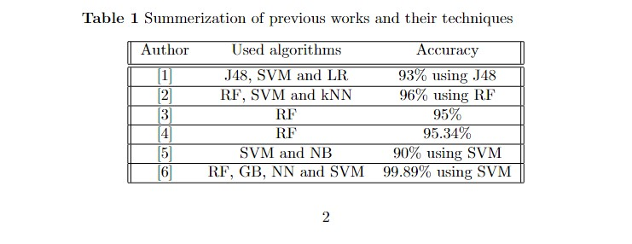
עבודות קודמות
כיום מוצעות טכניקות אנטי-פישינג רבות, אך עדיין קיים אתגר להשיג זיהוי בדיוק גבוהה עם יחס נמוך של זיהוי שלילי.
בתמונה ניתן לראות תוצאות של טכניקות שונות הקשורות לאנטי-פישינג .

Slide 4
החדשנות שלנו
בניית מודל Ensemble ע"י אימון של שני מודלים אחד שאומן על דאטה סט של 326 אלף דומיינים זדוניים ותקינים.
ומודל שני שאומן על דאטה סט של 675 אלף דומיינים כאשר 337 אלף מתוכם הם זדוניים שנוצרו ע"י Domain generator algorithm (DGA) ו337 אלף הנותרים מאומתים ע"י Alexa

Slide 5
Data Collection
עבור המודל הרגיל מצאנו דאטה סט באתר Kaggel שהכיל 160 אלף דומיינים תקינים + 100 אלף דומיינים זדוניים ובכדי לאזן את הדאטה הוספנו עוד 60 אלף דומיינים זדוניים מאתר Phish Tank.
מצאנו דאטה סט שנוצא ע"י DGA

Slide 6
Feature Extraction
מאפייני הפיצ'רים בהם השתמשנו הם:
Length based Features
Count based Features
Binary Features

Slide 7
Length Features
בקבוצת הפיצ'רים הזה הקדשנו את תשומת הלב עבור כמה מהעקרונות הבאים:
Length Of URL
Length of Hostname
Length Of Path
Length Of First Directory
Length Of Top Level Domain

Slide 8
Count Features
בקבוצת הפיצ'רים הזו הקדשנו את תשומת הלב עבור כמה מהעקרונות הבאים:
Count Of- '@'
Count Of - '?'
Count Of- '%'
Count Of- '.'
Count Of- '='
Count Of - 'http’
Count Of - 'https’
Count Of- 'www'
Count Of- Digits
Count Of- Letters
Count Of- Redirections

Slide 9
Binary Features
בקבוצת הפיצ'רים הזה הקדשנו את תשומת הלב עבור כמה מהעקרונות הבאים:
Use of IP or not
Use of Shortening URL or not

Slide 10
מאפיינים חזקים עבור המודל הבסיסי
בתוך כל דאטה סט היו כמה מאפיינים חזקים שבאמצעותם יכולנו לזהות כמעט במדויק האם הדומיין הוא זדוני או לא, אותם מאפיינים היו:
Https
WWW
ספירה של נקודות
אורך של ה – Host Name

Slide 11
מאפיינים חזקים עבור מודל -DGA
בתוך כל דאטה סט היו כמה מאפיינים חזקים שבאמצעותם יכולנו לזהות כמעט במדויק האם הדומיין הוא זדוני או לא, אותם מאפיינים היו:
Vowel Ratio
:SLM ממוצע אורך ה - subdomain
DNL: אורך הדומיין
RCC: Ratio of consecutive consonants (יחס עיצורים עוקבים)

Slide 12
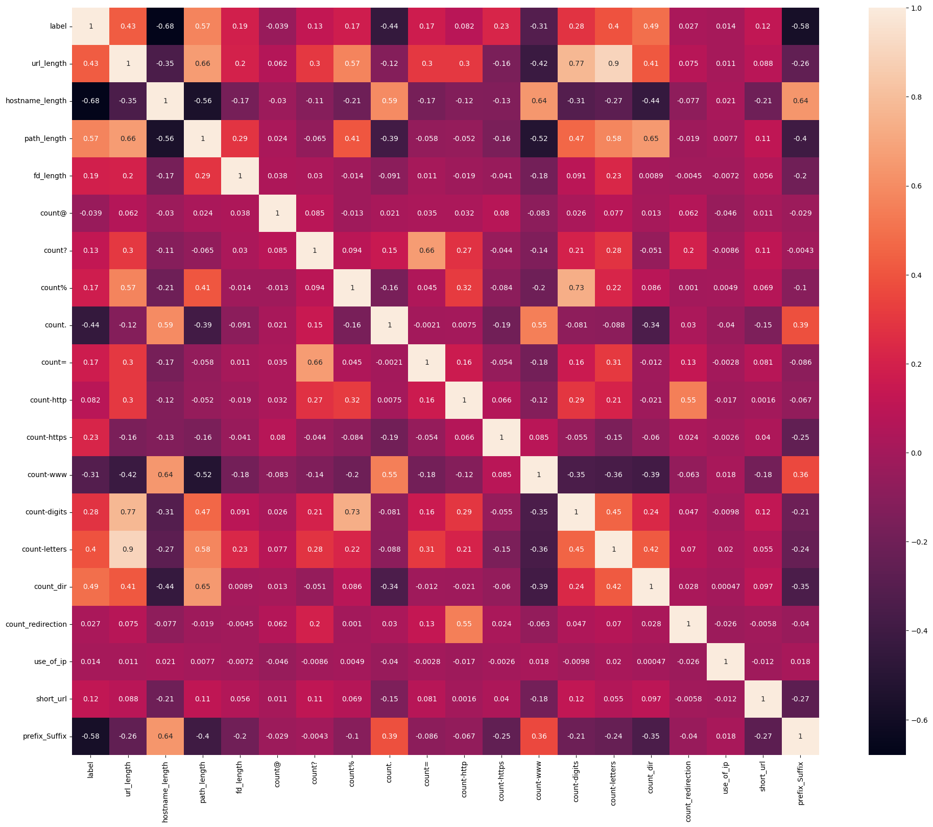
חקירת הדאטה סט
Correlation matrix
לאחר שהוספנו את הפיצ'רים הרצויים השתמשנו ב :
בשביל שנוכל להבחין בקורלציה בין Correlation matrix
הפיצ'רים השונים שהוספנו

Slide 13
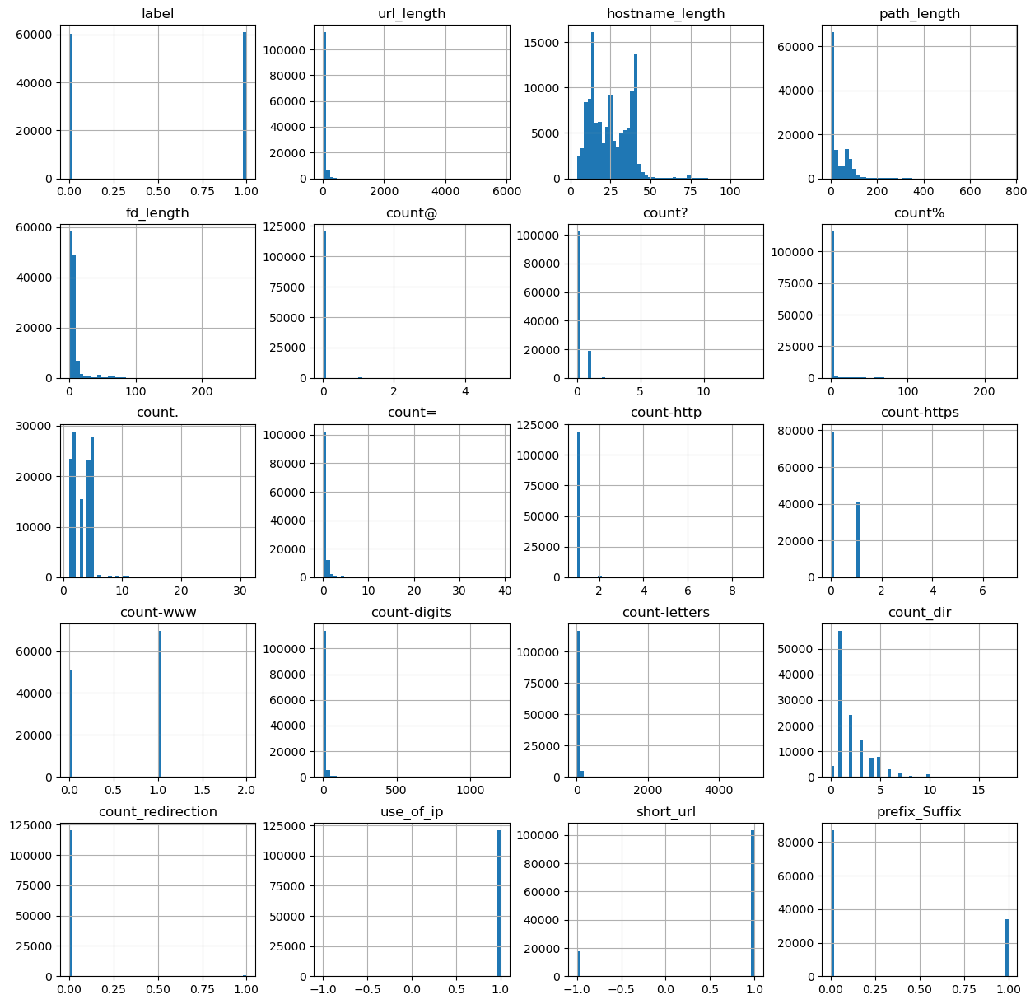
חקירת הדאטה סט
Distribution features
בתמונה אפשר לראות את הפיזור בין כל הפיצ'רים השונים

Slide 14
אימון מודלים עבור הדאטה סט הראשון
במהלך העבודה אימנו 3 מודלים :
Decision Tree
Random Forest
MLP Algorithm

Slide 15
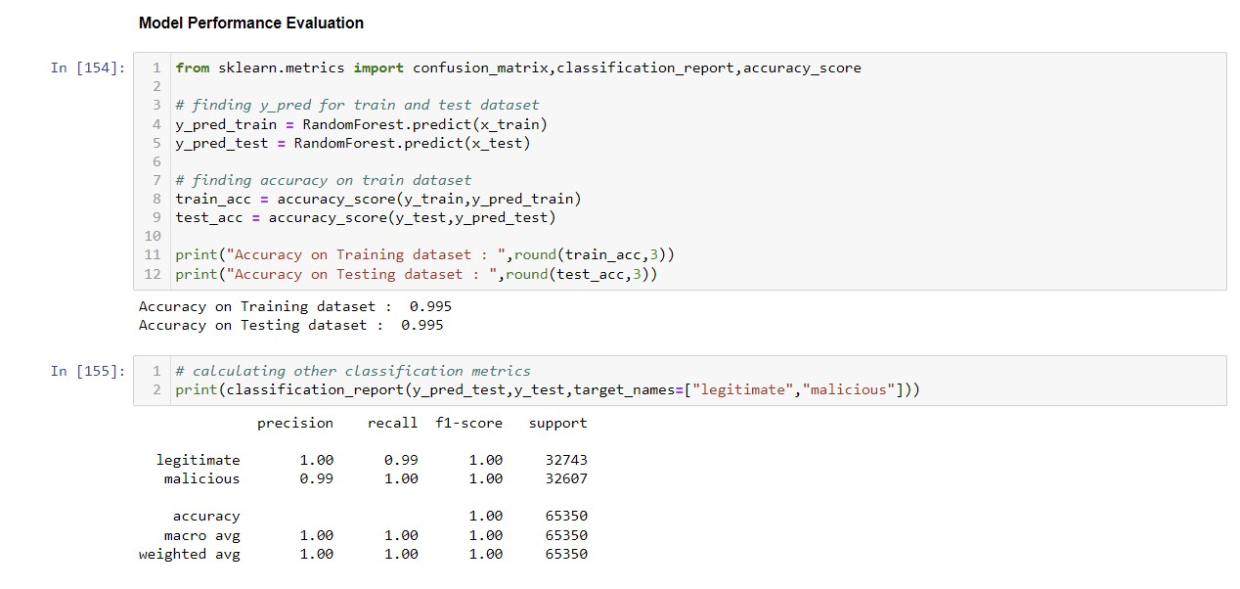
תוצאות של המודל הבסיסי
Random Forest

Slide 16
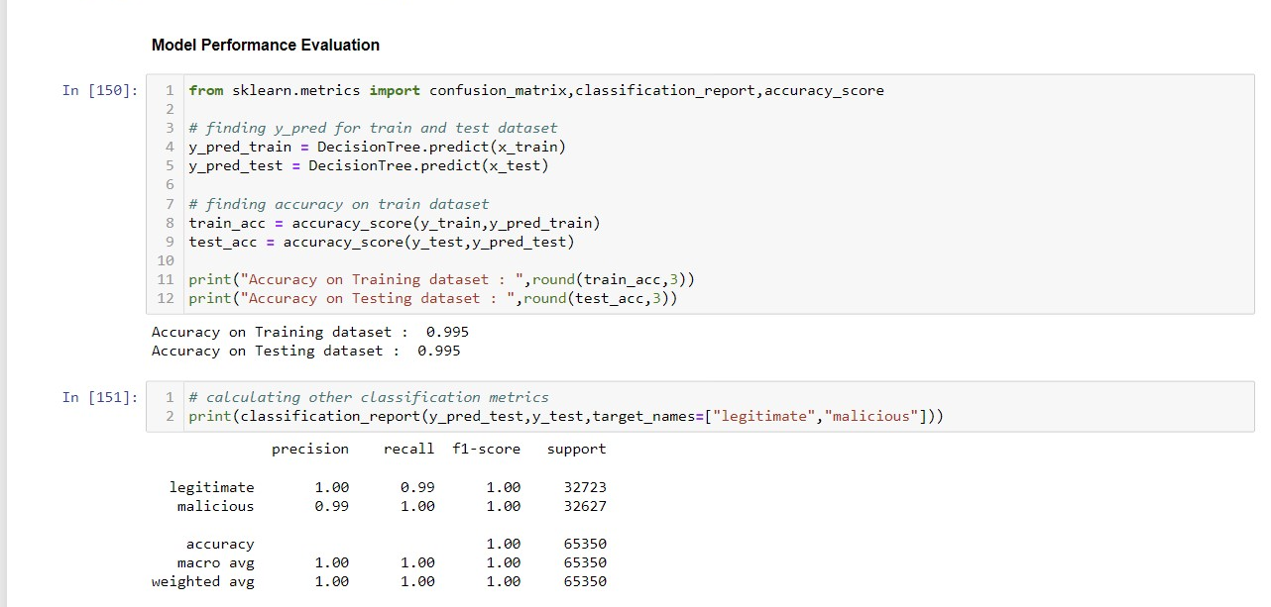
תוצאות של המודל הבסיסי
Decision Tree

Slide 17
אימון מודלים עבור הדאטה סט השני
במהלך העבודה אימנו 3 מודלים :
Decision Tree
Random Forest
Gradient Boosting Classifier
MLP Algorithm

Slide 18
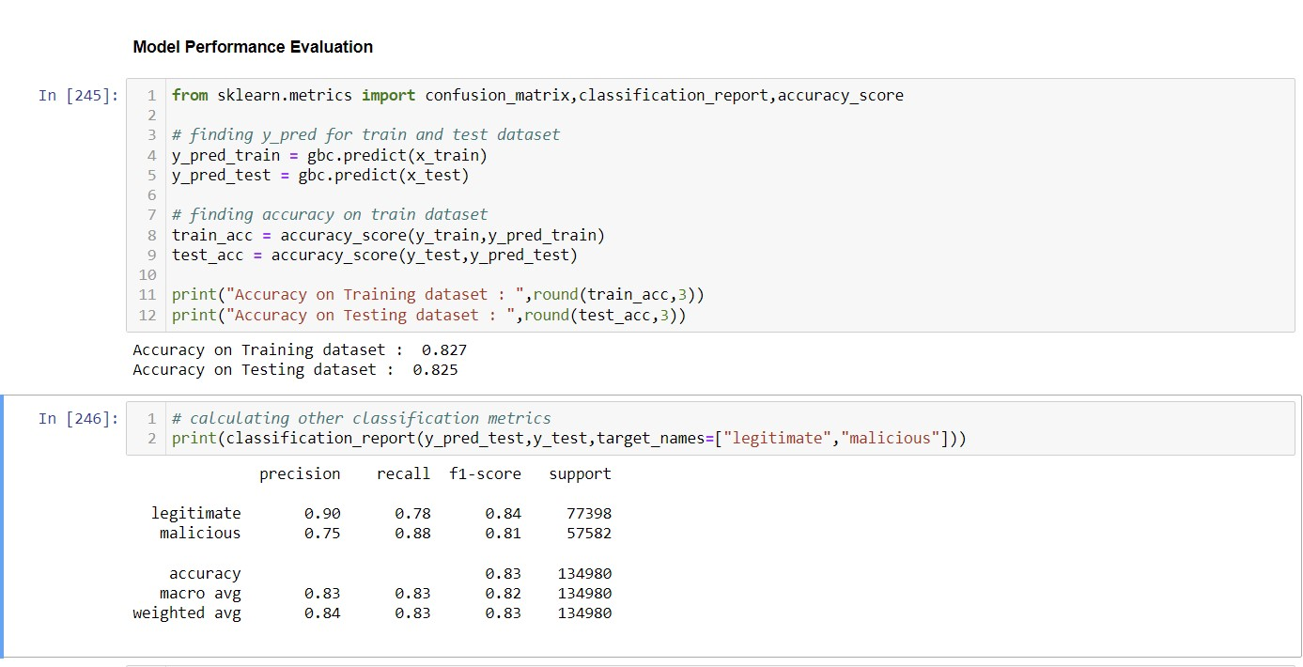
תוצאות של מודל ה - DGA
Gradient Boosting Classifier

Slide 19
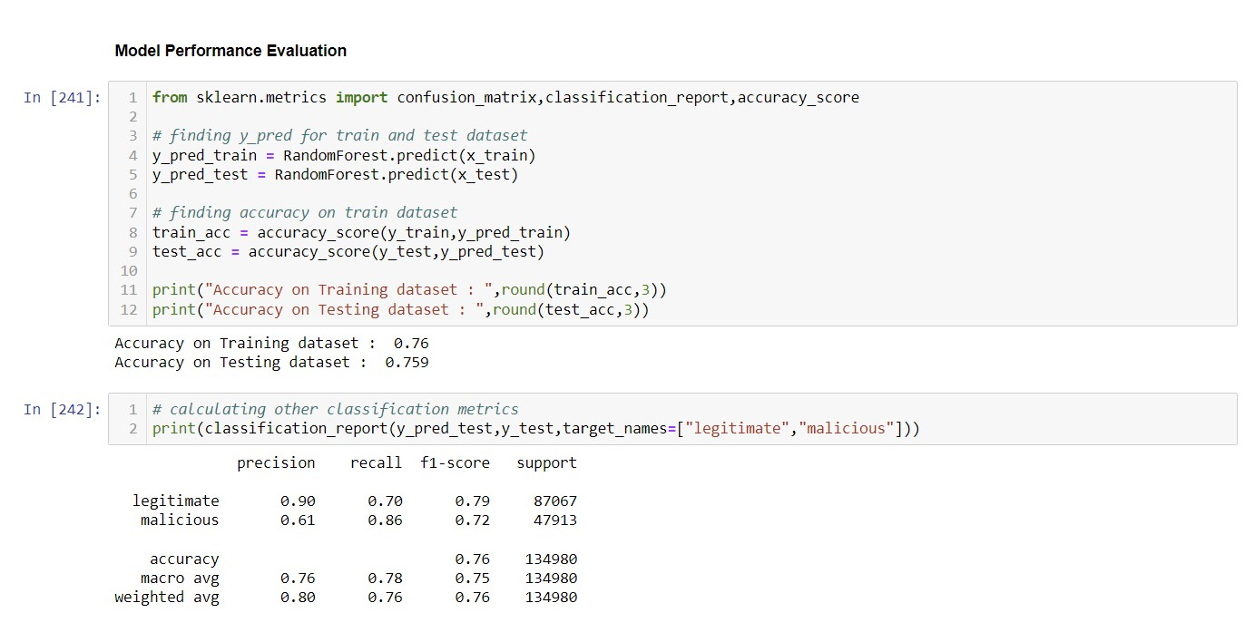
תוצאות של מודל ה - DGA
Random Forest

Slide 20
סיכום והרחבת הפרויקט
במהלך הפרויקט יצרנו מודל בסיסי ראשוני שאותו אימנו על דאטה סט שמכיל 320 אלף דומיינים שמחציתם זדוניים .
המודל עבד מצוין והראה תוצאות דיוק זיהוי טובות אך הוא מכסה כמות קטנה של סוגי דומיינים.
במודל החדש בחרנו לאמן על סוג דאטה נוסף שנוצר ע"י DGA.
ל – DGA יש הרבה סוגים שונים של אלגוריתמים שמהווים משפחות שונות של דומיינים, בפרויקט שלנו התאמנו על 25 משפחות שונות מתוך 50+ משפחות מוכרות אחרות.
מבחינת הרחבת הפרויקט אפשר לאמן את המודל על אלגוריתמים נוספים שלא השתמשנו בהם וכמו כן בכל פעם שמגלים אלגוריתם חדש לאמן את המודל גם עליו ובכך לכסות כמות גדולה יותר של סוגים שונים של דומיינים.

